Slide 1
муниципальное автономное дошкольное образовательное учреждение
«Центр развития ребёнка - детский сад № 50» городского округа Самара
Россия, 443020, Самарская обл., г. Самара, ул. Ленинская 82,
тел.: 332-38-32; факс: 333-71-36; e-mail: mdou50.89@mail.ru
Познавательный досуг в старшей группе
"Волшебный календарь осени»
(фотоотчёт)
Выполнила:
музыкальный руководитель Лапина С.П.

Slide 2
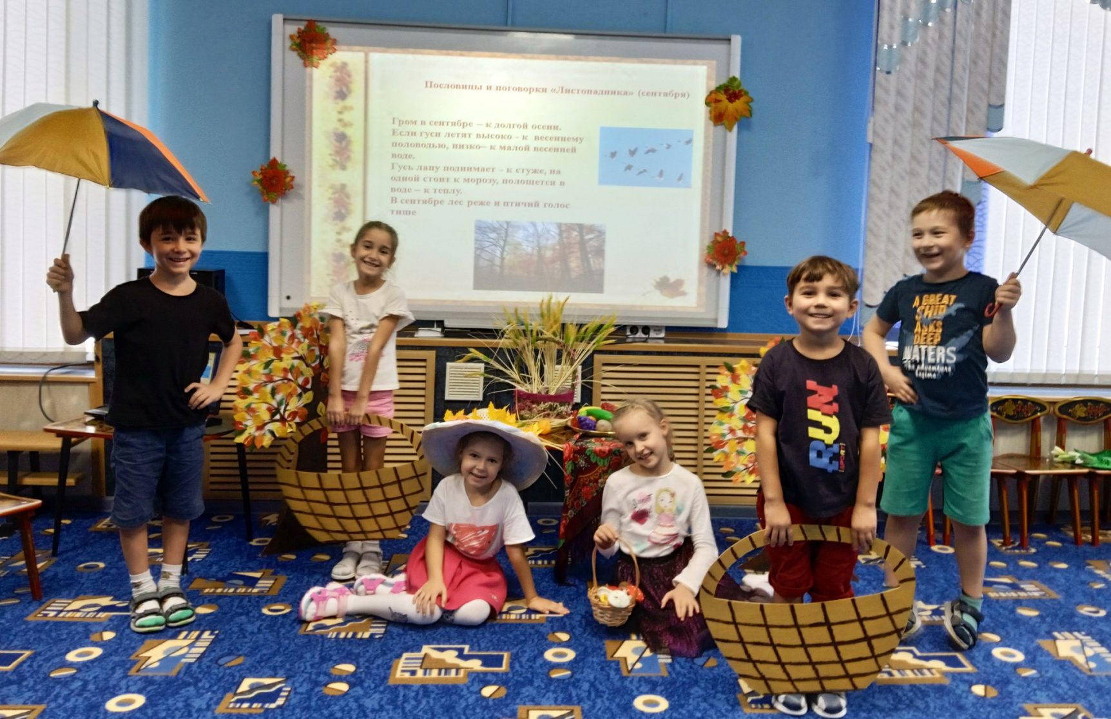
Сегодня было весело и интересно.
Мы узнали, что такое народный календарь и какие существовали традиции встречи Осени на Руси.

Slide 3
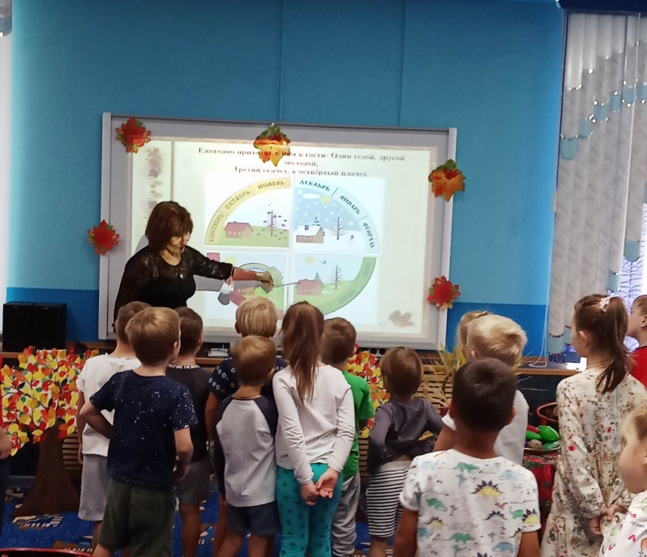
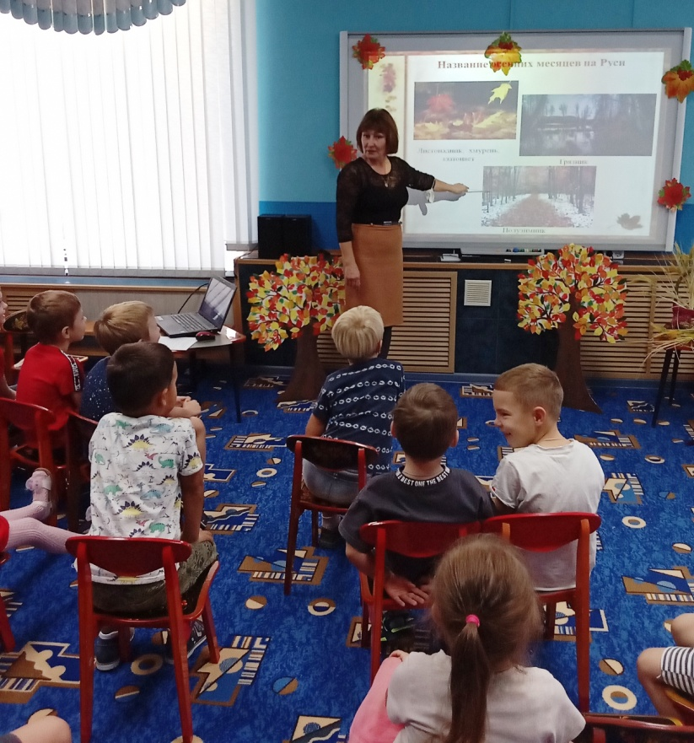
У каждого времени года
свой черёд
И каждый месяц имеет
своё название

Slide 4
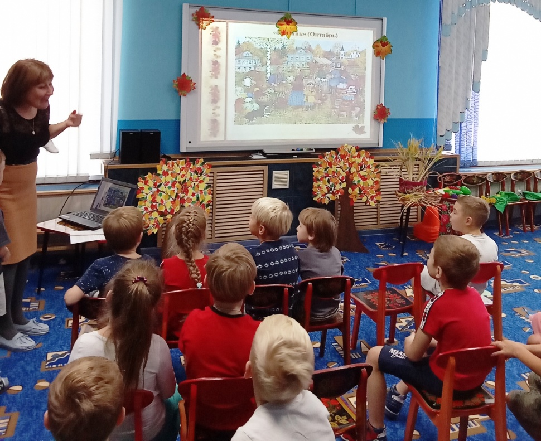
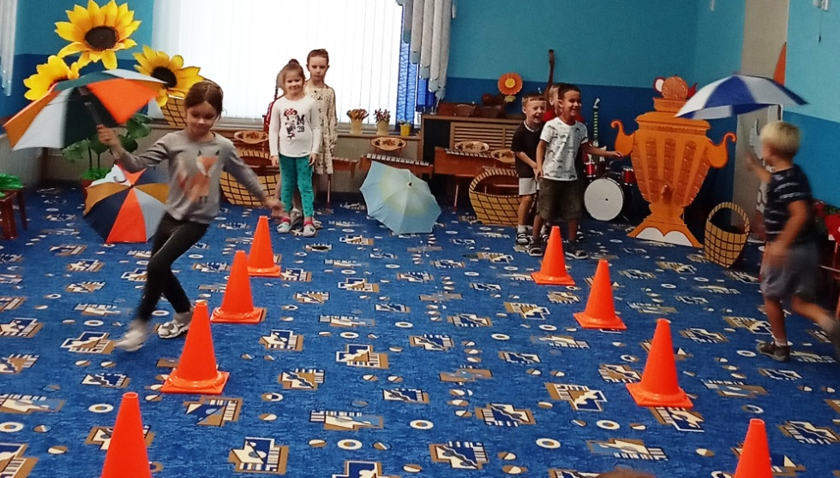
В старину, на Руси например месяц октябрь называли
«Грязник»
Но нам нипочём дождь и
октябрьские капризы. В руках у нас зонтики. Значит можно весело поиграть!

Slide 5
А ещё месяц октябрь
отличается тем, что это время
свадеб и создание молодой семьи

Slide 6
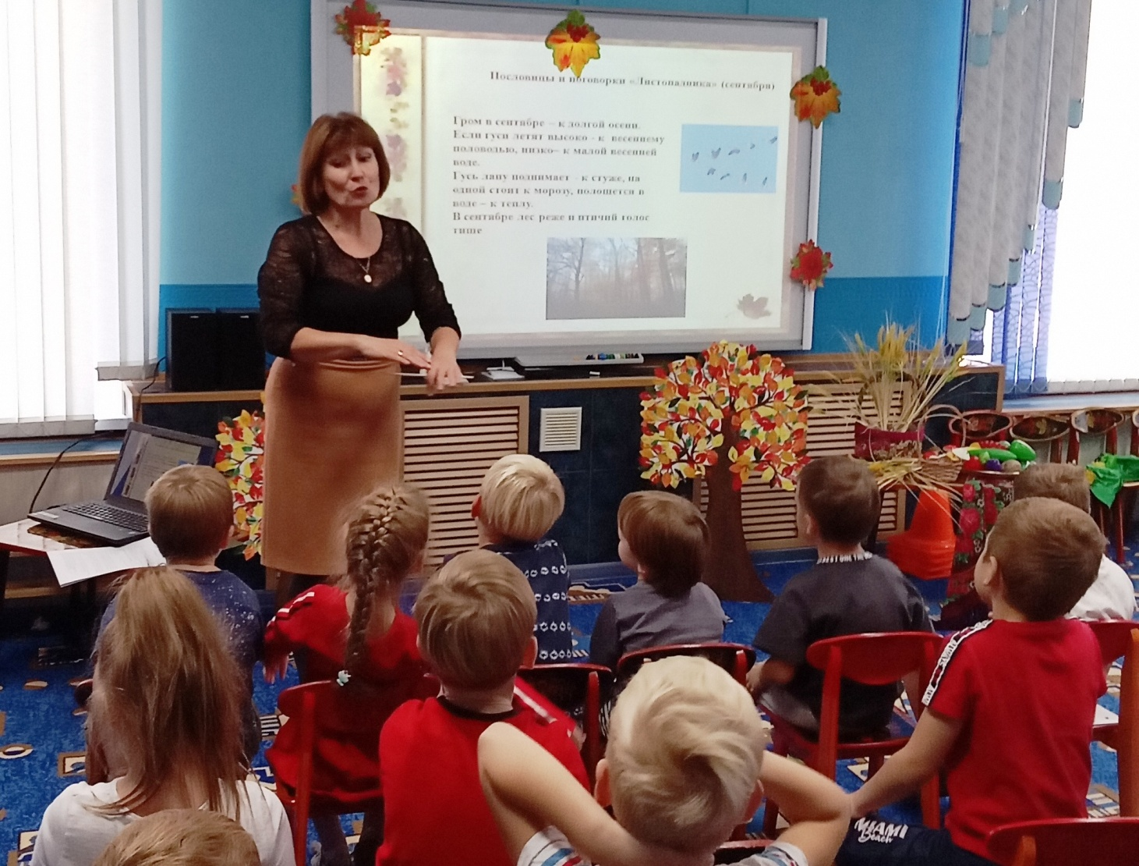
Ноябрь назывался «Полузимник».
Всё заметнее изменения в природе. Холоднее становится
с каждым днём. «Осень борется с зимой»

Slide 7
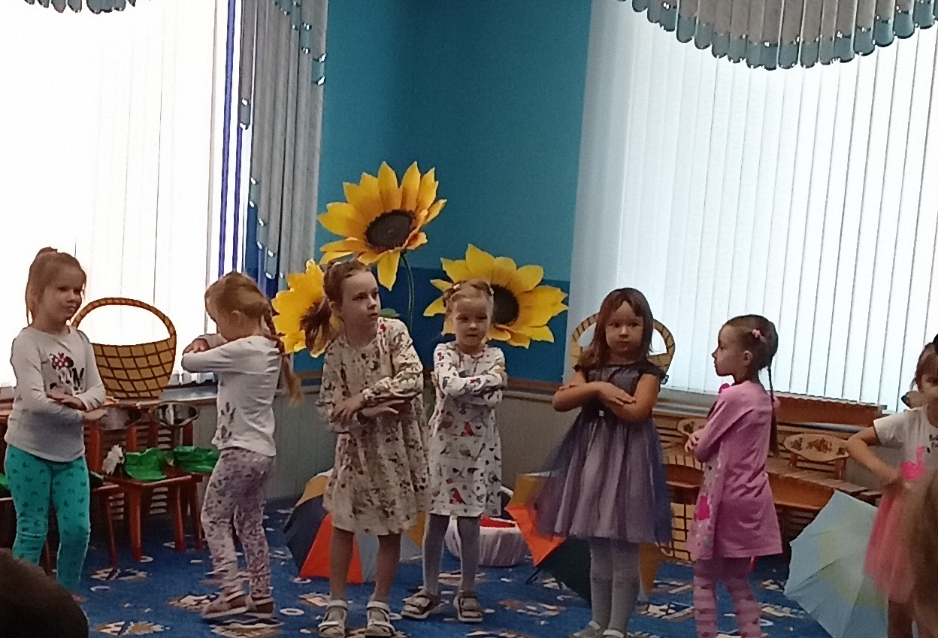
А на «Кузьминки-курьи именины» девицы водили хороводы, да песни распевали

Slide 8
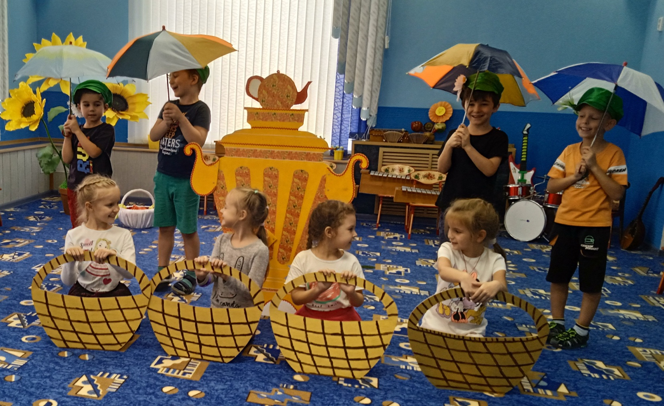
Спасибо , тебе Осень, за щедрые подарки, за дождик моросящий,
за разноцветные краски!

Slide 9
Спасибо
За
внимание

